Slide 1
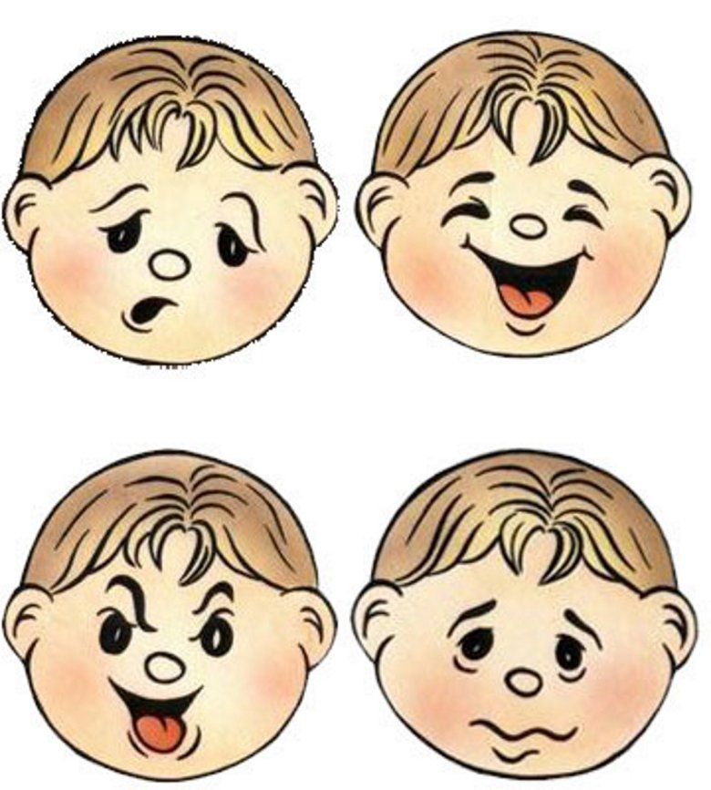
«Солнечный зайчик»
Цель: снятие напряжения мышц лица.
Взрослый говорит: «Хочешь поиграть с солнечным зайчиком? Солнечный зайчик заглянул тебе в глаза. Закрой их. Он побежал дальше по лицу, нежно погладь его ладонями на лбу, на носу, на ротике, на щёчках, на подбородке, поглаживай аккуратно голову, шею, руки, ноги. Он забрался на живот — погладь животик. Солнечный зайчик не озорник, он любит тебя, подружись с ним. Отлично! Мы подружились с солнечным зайчиком, глубоко вздохнём и улыбнёмся друг другу».
Психогимнастика
Подготовила Шевченко О.В

Slide 2
«Говорящие предметы»
Цель: развивать у ребёнка способность к отождествлению себя с кем-то или с чем-то, учить детей сопереживать.
В ходе игры дети берут на себя разные роли и описывают свое состояние, причины действий, систему отношений с действительностью. Начинает первый ребёнок: «Я не Саша, я шарик. Мне бы понравилось, если бы я был не одноцветным, а разукрашенным весёлым узором. Мне бы хотелось, чтобы меня не держали на верёвочке, а отпустили свободно летать, куда захочу». Продолжает следующий ребёнок: «Я не Боря, я мяч. Я из резины и хорошо надут. Дети радуются, когда перебрасывают меня друг другу!» Взрослый предлагает названия следующих предметов: пальто, автобус, мыло и т.п. Дети также предлагают свои варианты.
«Обними и приласкай игрушку»
Цель: удовлетворить потребность детей в эмоциональном тепле и близости. Взрослый приносит в комнату одну или несколько мягких игрушек, например, куклу, собаку, медведя, зайца, кошку и т.д. Дети гуляют по комнате. По сигналу они разбиваются на группы и проходят к той игрушке, которую хотели бы приласкать. Первый ребёнок берёт игрушку, обнимает её и говорит ей что нибудь нежное и приятное. Затем передаёт игрушку своему соседу. Тот, в свою очередь, тоже должен обнять игрушечного зверя и сказать ласковые слова. Игра может повторяться несколько раз.

Slide 3
«Я и мое настроение»
Цель: научить детей осознавать и принимать свои чувства и переживания. В этом упражнении используется метод незаконченных предложений. Попросите ребёнка продолжить фразу:
Я радуюсь, когда…
Я горжусь тем, что…
Мне бывает грустно, когда…
Мне бывает страшно, когда…
Я злюсь, когда…
Я был удивлён, когда…
Когда меня обижают,…
Я сержусь, если…
«Упрямое зеркало»
Взрослый предлагает детям представить себя ранним утром в ванной комнате, где висит кривое зеркало — оно повторяет все движения наоборот. Если играющий поднимает руку, зеркало опускает её и т. д. Играть можно парами, меняясь ролями, или всей группой, выполняя упражнения-«перевёртыши», причём каждый сам придумывает своё движение

Slide 4
«Кувшинчик»
Цель: Развитие и коррекция познавательной и эмоциональной сферы психики ребёнка.
Дети представляют себя красивым расписным кувшинчиком, из которого можно вылить грязную воду, чтобы наполнить чистой водой. Дети наклоняются вперёд и «выливают» из себя то, чего там быть не должно: боль, обиду, злобу.
«Волшебники»
Цель: Продолжать воспитывать дружелюбное отношение детей друг к другу, умение проявлять внимание и заботу.
Детям предлагается представить, что они волшебники и могут исполнить свои желания и желания других. Каждому даётся возможность прибавить другому то, чего (на его взгляд) ему не хватает. Например: «Володе я прибавлю смелости, Алёше ловкости, Маше я прибавлю доброты и т.д.»

Slide 5
«Пирамида любви»
Цель: Воспитывать уважительное отношение к миру и людям, развивать коммуникативные способности.
Дети сидят по кругу. Воспитатель говорит детям: «Каждый из вас что-то или кого-то любит. Расскажите, кого и что вы любите. Давайте построим пирамиду любви из наших рук.
Дети встают и ложа свою руку на руку предыдущего ребёнка говорят: «Я люблю море», «Я люблю маму», «Я люблю цветы» и т.д. Воспитатель подчёркивает, что пирамида получилась высокая, потому, что мы любим и любимы.
Этюды на выражение страдания и печали
«Стрекоза замерзла» (для детей 4 – 5 лет)
Пришла зима, а Стрекоза не приготовила себе домик, не запасла еды впрок.
Стрекоза дрожит от холода: Холодно, холодно, Ой-ей-ей-ей! Голодно, голодно, Жутко зимой!
Мне некуда деться, Сугробов не счесть. Пустите погреться И дайте поесть.
Звучит музыка В. Герчика «Песня Стрекозы».
Мимика. Приподняты и сдвинуты брови; стучать зубами

Slide 6
«Лисенок боится» (для детей 3 – 4 лет)
Лисенок увидел на другом берегу ручья свою маму, но он не решается войти в воду. Вода такая холодная, да и глубоко тут.
Выразительные движения. Поставить ногу вперед на носок, потом вернуть ногу на место. Повторить это движение несколько раз. Для большой выразительности можно имитировать стряхивание с ноги воображаемых капель воды.
«Собака лает и хватает за пятку» (для детей 3 – 4 лет)
Ребенок гуляет. Мимо него на поводке идет собака. Она лает на ребенка и пытается, натягивая поводок, достать мордой до его ног. Ребенок сжимается от страха

Slide 7
«Поссорились и помирились» (для детей 4 – 5 лет) Два ребенка изображают сначала поссорившихся детей.
Выразительные движения. Двое детей стоят спиной друг к другу и притопывают одной ногой; руки на поясе или за спиной.
Затем помирившихся.
Выразительные движения. Дети поворачиваются лицом друг к другу и, улыбаются, берутся за руки, весело кружатся в танце. В конце помирились
«Провинившийся» (для детей 4 – 5 лет)
Мальчик разбил вазу, и мама его ругает. Он чувствует свою вину.
Выразительные движения. Голова наклонена вперёд и втянута в плечи, плечи приподняты; ноги прямые, пятки сдвинуты; руки висят вдоль тела. Мимика. Брови идут вверх и сдвигаются, уголки губ опущены

Slide 8
Этюды на отображение положительных черт характера
«Смелый заяц» (для детей 4 – 5 лет)
Заяц любит стоять на пеньке и громко петь песни и читать стихи. Он не боялся, что его может услышать волк.
Выразительные движения. Поза. Положение стоя, одна нога чуть впереди, руки заложены за спину, подбородок поднят.
Мимика. Уверенный взгляд.
«Снегурочка» (для детей 4 – 5 лет)
Ведущий рассказывает сказку «Снегурочка».
Затем дети изображают удивление и радость старика и старухи, когда они увидели живую Снегурочку.
Выразительные движения. 1. Удивление: раскрыть рот, приподнять брови. 2. Радость: широко улыбнуться.

Slide 9
Вежливый ребенок» (для детей 4 – 5 дет)
В зале на стульях сидят дети. Входит ребенок и вежливо здоровается с каждым сидящим в зале
«Жадный пес» (для детей 4 – 5 лет)
Ведущий читает стихотворение
Василия Квитка:
Жадный пес
Дров принес,
Воды наносил,
Тесто замесил,
Пирогов напек,
Спрятал в уголок И съел сам – Гам-гам-гам!
Затем один ребенок
имитирует действия,
о которых говорится
в стихотворении.
Этюды на отображение отрицательных черт характера«Злюка» (для детей 4 – 5 лет)
Ребенок изображает злюку. Он сидит на стуле и, пока звучит музыка (Д. Кабалевский.«Злюка»), смотрит на каждого из присутствующих со злостью и недовольством.
Мимика. Брови сдвинуты, верхняя губа закушена

